Slide 1
Informe proyecto Control de Velocidad
Christian Daniel núñez
Sebastián rave

Slide 2
Objetivo del proyecto
Se requiere definir un sistema de control de velocidad con base en los niveles de accidentalidad, los cuales dependen de aspectos como la hora del día, lluvia, el día, el estado de la carretera y el mes

Slide 3
Descripción del proyecto
Para llevar a cabo la solución del proyecto se necesita emplear tres tipos de sistemas diferentes integrados entre sí. Los sistemas a utilizar son:
Lógica Difusa
Redes Neuronales
Sistemas Experto

Slide 4
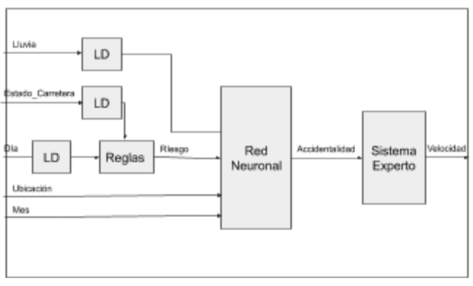
Arquitectura Integrada

Slide 5
Lógica Difusa
Para el desarrollo de la lógica difusa primero identificamos las variables del problema que podría ser difusas. Entre las identificadas están:
Hora del día
Lluvia
El día
Estado de la carretera
El mes

Slide 6
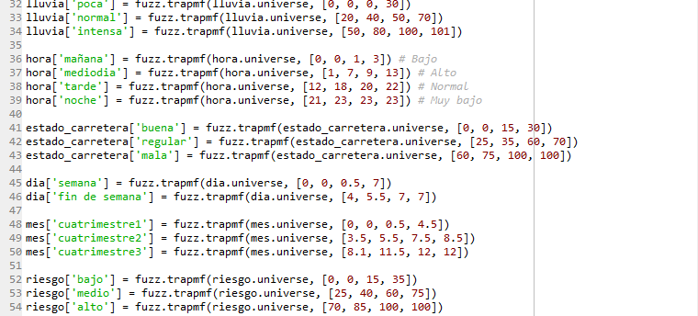
Mediante el uso de la librería Scikit-Fuzzy se logra que estas variables lingüísticas tengas ciertos valores en unos rangos, lo cual permite hacer una fuzzificación de las variables que intervienen y generar así una salida que en nuestro caso será Riesgo.

Slide 7
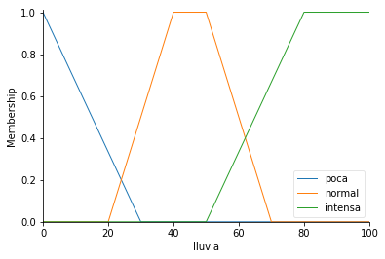
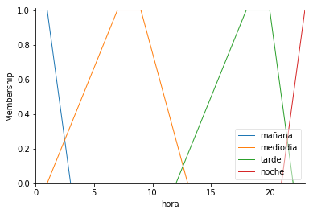
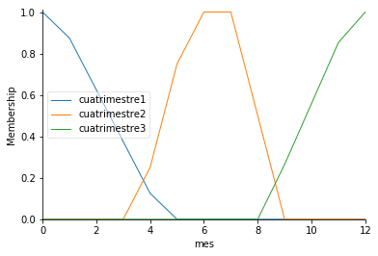
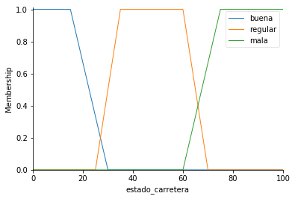
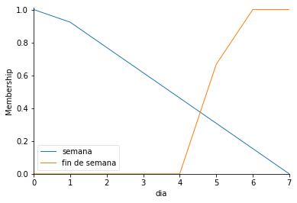
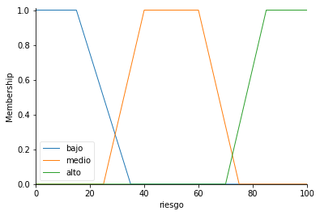

Slide 8
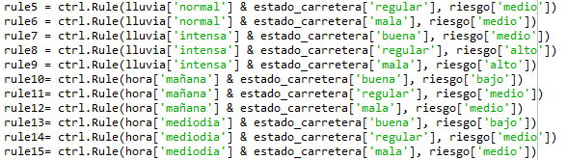
Para el cálculo del riesgo se utilizan ciertas reglas que me permiten tener combinaciones de las variables lingüísticas que influyan a tener o no un nivel de riesgo de accidentalidad.
EN la imagen se puede observar algunas de las reglas utilizadas

Slide 9
Red Neuronal
La Red Neuronal que utilizamos en este proyecto es una RN tipo Backpropagation (RNBP) la cual recibe como entrada el Riesgo que me generó la lógica difusa. El proceso del entrenamiento se realiza por cada una de las direcciones que se están trabajando. El patrón de entrenamiento se realiza de manera binaria. Finalmente me entrega una accidentalidad basada en los datos ya entrenados y puede ser [0,1,2,3].
Este algoritmo consta de dos fases propagación y actualización de pesos.

Slide 10
Sistema Experto
El sistema experto es la fase del proyecto en la cual obtengo el resultado final. La velocidad sugerida por el sistema experto depende de la accidentalidad que haya generado la red neuronal. Se hace uso del la librería pyDatalog la cual nos permite crear una base del conociemiento que tiene ascociado un nivel de accidentaliad con una velocidad sugerida.
#Base del conocimiento
+Velocidad(0,"80-90")
+Velocidad(1,"60-70")
+Velocidad(2,"40-50")
+Velocidad(3,"20-30")

Slide 11
Librerias utilizadas
Numpy
Scikit-fuzzy
Math
Random
pyDatalog
Tkinter
Geopy

Slide 12
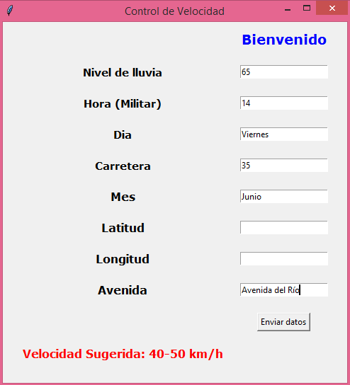
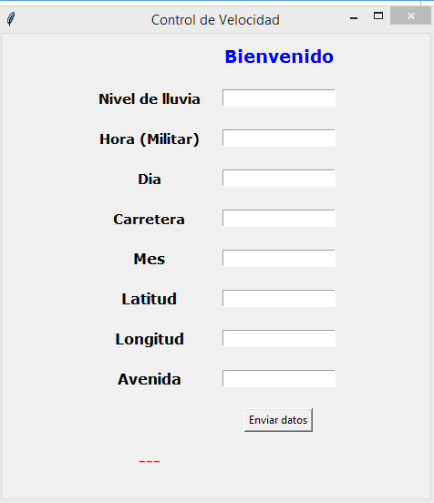
Interfaz del sistema

Slide 13
Resultados
La integración de éstas tres tecnologías nos permite modelar problemas de alta complejidad. La lógica difusa nos posibilita darle valores numéricos a sus variables lingüísticas con las que comúnmente nos comunicamos nosotros pero una maquina no lo entendería. A su vez la red neuronal trabaja con miles de datos que permiten predecir situaciones, en nuestro caso un grado de accidentalidad y con la incluisión de un sistema experto podemos basarnos en datos verídicos y comprobados para ajustar y recomendar una velocidad dependiendo de todas las variables de entrada

